Slide 2
SEUS ALUNOS ESTUDAM DE VÉSPERA DE PROVA?
VERDADEIRO
FALSO

Slide 3
SEUS ALUNOS ESTUDAM DE VÉSPERA DE PROVA?
VERDADEIRO
FALSO

Slide 4
o estado emocional interfere na aprendizagem?
VERDADEIRO
FALSO

Slide 5
o estado emocional interfere na aprendizagem?
VERDADEIRO
FALSO

Slide 6
Assistir as aulas garante a aprendizagem?
VERDADEIRO
FALSO

Slide 7
Assistir as aulas garante a aprendizagem?
VERDADEIRO
FALSO

Slide 8
estratégias didáticas assimétricas devem ser usadas em todas as aulas?
VERDADEIRO
FALSO

Slide 9
estratégias didáticas assimétricas devem ser usadas em todas as aulas?
VERDADEIRO
FALSO

Slide 10
estratégias didáticas assimétricas
@paulotomazinho

Slide 11
estratégias didáticas assimétricas são técnicas de ensino-aprendizagem onde o ganho de aprendizagem é desproporcional ao tempo investido no ensino.
Paulo Tomazinho
©️ 2020 @paulotomazinho
http://paulotomazinho.com.br

Slide 12
Meus alunos ...
… gostavam das minhas aulas ...
… tiravam boas notas ...
Δt
… não lembravam do conteúdo.
©️ 2020 @paulotomazinho
http://paulotomazinho.com.br

Slide 13
na véspera das provas
Plano JK
©️ 2020 @paulotomazinho
http://paulotomazinho.com.br

Slide 14
ilusão de Fluência
©️ 2020 @paulotomazinho
http://paulotomazinho.com.br

Slide 15
sob ilusão de fluência o aluno que compreendeu um conteúdo, acha que aprendeu, e acredita que lembrará desse conteúdo num momento futuro.
Paulo Tomazinho
©️ 2020 @paulotomazinho
http://paulotomazinho.com.br

Slide 16
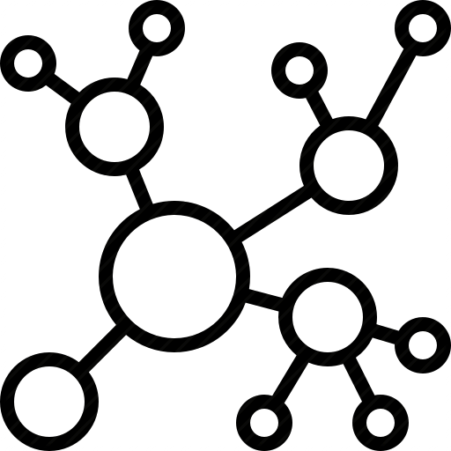
mapa mental
pensamento visual

Slide 17
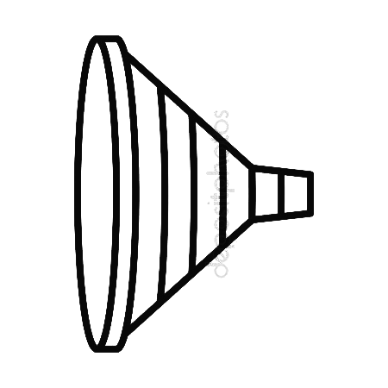
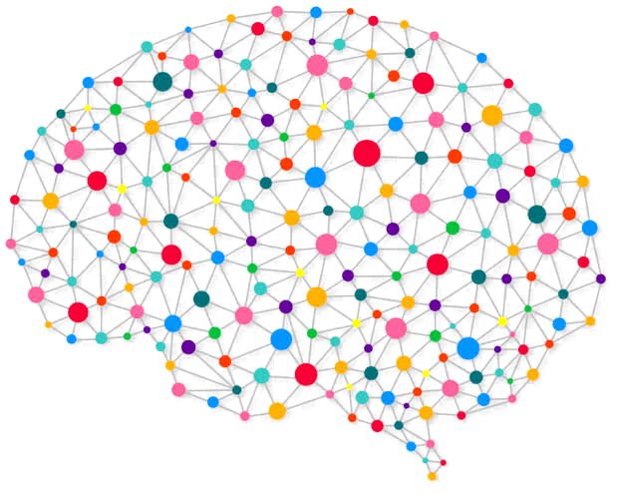
HD/ MLP
MT / MCP

Slide 18
nova informação
conhecimento

Slide 19
receptores

Slide 20
filtro sar-a-do

Slide 21
SISTEMA DE ATIVAÇÃO RETICULAR
PRESTO ATENÇÃO NISSO OU NÃO?

Slide 22
AMÍGDALA
ISSO VAI SER ÚTIL? É IMPORTANTE?

Slide 23
DOPAMINA
INTENSIDADE DOS REGISTROS

Slide 24
FILTRO SAR-A-DO

Slide 26
ESTADO EMOCIONAL
Filtro
sar-a-do

Slide 27
ESTADO EMOCIONAL POSITIVO
Relaxado
Disposto
Motivado
Atento

Slide 28
ESTADO EMOCIONAL NEGATIVO
Estressado
Privação de sono
desmotivado
cansado

Slide 29
A INFORMAÇÃO PASSA PELO FILTRO SAR-A-DO . . .
FILTRO SAR-A-DO
MT / MCP
. . . E CHEGA ATÉ A MEMÓRIA DE TRABALHO

Slide 30
MT / MCP
ocorre o PROCESSAMENTO. ASSOCIAÇÃO!

Slide 31
QUANDO OCORRE UMA ASSOCIAÇÃO . . .
MT / MCP
. . . UM NOVO REGISTRO DE MEMÓRIA É CRIADO

Slide 32
HD/ MLP
QUANDO MAIS FREQUENTE . . .
MT / MCP
. . . MAIS INTENSO E DURADOURO SERÁ
O REGISTRO DESSA MEMÓRIA NA MEMÓRIA DE LONGO PRAZO.

Slide 33
V-F Quiz V-F - 4 ou 5 QuizZes
opinião - Tomada de decisão
Pergunta aberta - 1 ou 2 Questões
Projeção futura - aplicação prática na vida
comentário síntese ou opinião - texto curto
uma palavra - palavra chave
ESTRATÉGIAS DIDÁTICAS ASSimétricas
início
MEIO
FIM
©️ 2020 @paulotomazinho
http://paulotomazinho.com.br

Slide 34
eDAs para o início da aula
@paulotomazinho
©️ 2020 @paulotomazinho
http://paulotomazinho.com.br

Slide 35
V-F
Quiz V-F
começar a aula com um quiz V-F
no máximo 4 a 5 perguntas
pontos importantes da aula
garantir o feedback imediato
pode ser de revisão ou antecipação
com ou sem tecnologia (kahoot, sli.do)
©️ 2020 @paulotomazinho
http://paulotomazinho.com.br

Slide 36
SEUS ALUNOS ESTUDAM DE VÉSPERA DE PROVA?
VERDADEIRO
FALSO

Slide 37
SEUS ALUNOS ESTUDAM DE VÉSPERA DE PROVA?
VERDADEIRO
FALSO

Slide 38
opinião
apresentar um dilema
ou 2 pontos de vista
contextualizado com a aula
Perguntar qual a sua opinião
responder de forma individual
Apresente o conteúdo da aula
©️ 2020 @paulotomazinho
http://paulotomazinho.com.br

Slide 39
opinião
as aulas presenciais vão voltar semana que vem.
Você levaria seu filho para a escola?
Digite SIM ou NÃO
©️ 2020 @paulotomazinho
http://paulotomazinho.com.br

Slide 40
eDAs para o meio da aula
@paulotomazinho
©️ 2020 @paulotomazinho
http://paulotomazinho.com.br

Slide 41
Pergunta aberta
fechar um bloco com uma pergunta
no máximo 1 a 2 perguntas
contextualizado com a aula
responder de forma individual
poderosa estratégia de rBL
©️ 2020 @paulotomazinho
http://paulotomazinho.com.br

Slide 42
Pergunta aberta
para qual série / nível você ensina?
digite a resposta no chat.
©️ 2020 @paulotomazinho
http://paulotomazinho.com.br

Slide 43
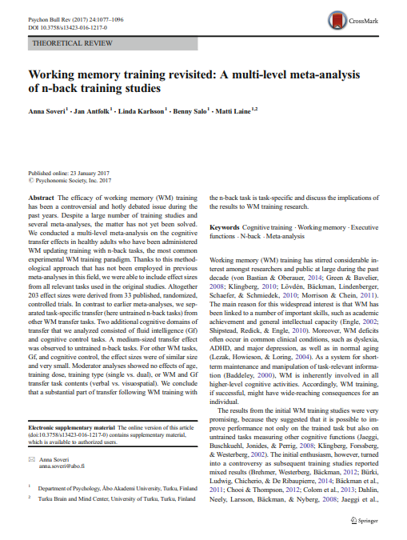
RETRIEVaL BASED LEARNING
curva de esquecimento
goo.gl/gMTiMX
©️ 2020 @paulotomazinho
http://paulotomazinho.com.br

Slide 44
CURVA DE ESQUECIMENTO
©️ 2020 @paulotomazinho
http://paulotomazinho.com.br

Slide 45
projeção futura
pedir aos alunos para contextualizar
aplicação prática na vida
incentivar a projeção e visualização
estimula o pragmatismo
Promover discussão ou debate
©️ 2020 @paulotomazinho
http://paulotomazinho.com.br

Slide 46
projeção futura
PENSE POR 1 MINUTO COMO PODERIA USAR ESTES APRENDIZADOS NAS SUAS AULAS.
Pensou?
Digite Pensei no chat
©️ 2020 @paulotomazinho
http://paulotomazinho.com.br

Slide 47
] [
ABRIR LACUNAS

Slide 48
estratégias didáticas assimétricas são estratégias onde o _____ de aprendizagem é _______________ ao tempo investido no ensino.

Slide 49
estratégias didáticas assimétricas são estratégias onde o ganho de aprendizagem é desproporcional ao tempo investido no ensino.
Paulo Tomazinho

Slide 50
eDAs para o fim da aula
@paulotomazinho
©️ 2020 @paulotomazinho
http://paulotomazinho.com.br

Slide 51
comentário síNtese
poderosa estratégia de rBL
peça para os aluno escreverem um texto
texto livre, sem normas
Sua síntese pessoal da aula
poderoso material de revisão
evidência do aprendizado/compreensão
©️ 2020 @paulotomazinho
http://paulotomazinho.com.br

Slide 52
poderosa estratégia de rBL
peça para os aluno escreverem 1 palavra
a mais representativa da aula
palavra chave
ancoragem -> memória
uma palavra
1
©️ 2020 @paulotomazinho
http://paulotomazinho.com.br

Slide 53
V-F Quiz V-F - 4 ou 5 QuizZes
opinião - Tomada de decisão
Pergunta aberta - 1 ou 2 Questões
Projeção futura - aplicação prática na vida
comentário síntese ou opinião - texto curto
uma palavra - palavra chave
ESTRATÉGIAS DIDÁTICAS ASSimétricas
início
MEIO
FIM
©️ 2020 @paulotomazinho
http://paulotomazinho.com.br

Slide 54
estratégias didáticas assimétricas
@paulotomazinho

Slide 55
estratégias didáticas assimétricas são técnicas de ensino-aprendizagem onde o ganho de aprendizagem é desproporcional ao tempo investido no ensino.
Paulo Tomazinho
©️ 2020 @paulotomazinho
http://paulotomazinho.com.br

Slide 56
estratégias didáticas assimétricas (Tomazinho, 2017)
tempo dedicado ao ensino
90%
tradicional
10%
eda
abordagem pedagógica
©️ 2020 @paulotomazinho
http://paulotomazinho.com.br

Slide 57
estratégias didáticas assimétricas (Tomazinho, 2017)
tempo dedicado ao ensino
60%
tradicional
40%
eda
abordagem pedagógica
©️ 2020 @paulotomazinho
http://paulotomazinho.com.br

Slide 58
estratégias didáticas assimétricas (Tomazinho, 2017)
tempo dedicado ao ensino
60%
EDA
40%
tradicional
abordagem pedagógica
©️ 2020 @paulotomazinho
http://paulotomazinho.com.br

Slide 59
Imagine que seu conteúdo são blocos de construção...
… e sua aula são feitas de blocos em sequência.
©️ 2020 @paulotomazinho
http://paulotomazinho.com.br

Slide 60
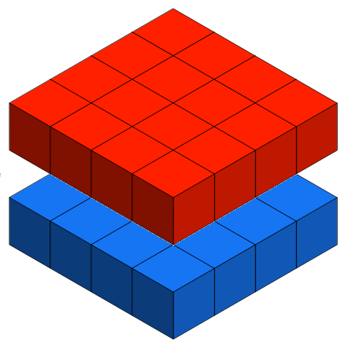
agora imagine que suas estratégias didáticas ...
… também são blocos de construção.
como um lego®️.
©️ 2020 @paulotomazinho
http://paulotomazinho.com.br

Slide 61
imagine Brincar de lego®️
para montar experiências de aprendizagem
©️ 2020 @paulotomazinho
http://paulotomazinho.com.br

Slide 62
e se você pudesse montar sua aula como se estivesse montando um lego®️ ?
e se pudesse experimentar e prototipar diferentes sequências de conteúdo e estratégias didáticas ?
©️ 2020 @paulotomazinho
http://paulotomazinho.com.br

Slide 63
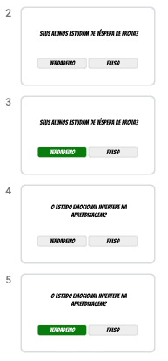
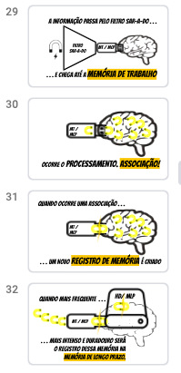
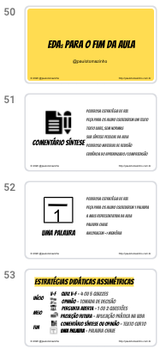
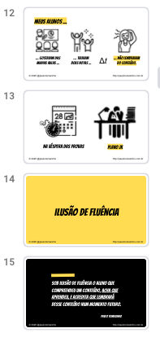
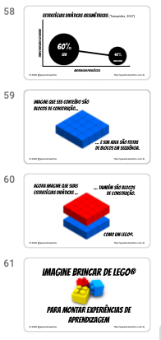

Slide 64
Duvide sempre,
permita-se experimentar,
aprenda continuamente.
http://paulotomazinho.com.br
@paulotomazinho
(41) 98866-2977
©️ 2020 @paulotomazinho
http://paulotomazinho.com.br

